Slide 1
الصّف : الثالث المادة : لغة عربيّة قراءة الموضوع : قصرُ ابن وردان

Slide 2
عزيزي التلميذ يُتوّقع منك في نهاية الدرس أن تكون قادر اً على:
مخرجات التعلّم
قراءة الدّرس قراءة سليمة معبّرة
تحديد مرادف بعض الكلمات اعتماداً على النصّ
تحويل المفرد إلى جمع استناداً على النصّ
تحديد الفكر الفرعيّة في النصّ
إبداء الرأي في بعض المواقف .

Slide 3
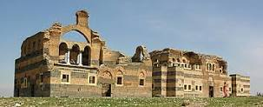
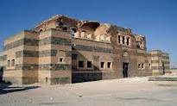

Slide 4
قصرُ ابن وردان

Slide 5
شرح المفردات الجديدة في النصّ :
حتفَهُ : أجلَهُ
الآجُر : القرميد
شَيّها : تجفيفها بالفرن
مشْدوهاً : متعجباً

Slide 6
الفكر الفرعيّة في النصّ :
المقطع الأول : نبوءة العرّاف بموت ابن الملك
المقطع الثاني : تعجّب الملك من تحقّق نبوءة العرّاف رغم بناء القصر
المقطع الثالث : رائحةُ العطر التي ماتزال تفوحُ من القصر

